Slide 1
DEPARTAMENTO DE ELÉCTRICA, ELECTRÓNICA Y TELECOMUNICACIONES
Carrera de Ingeniería en Electrónica y Telecomunicaciones
Análisis de mejoras en el desempeño de redes FTTH vs redes de cobre xDSL en la parroquia de Llano Chico del Distrito Metropolitano de Quito
Autor: Barriga Carvajal, Jersson Fabricio
Director: Ing. Saénz Enderica, Fabián Gustavo
2021

Slide 2
“Puedes encontrar derrotas, pero no debes ser derrotado.
Maya Angelou

Slide 3
agenda
1.- INTRODUCCIÓN
2.- OBJETIVOS
3.- METODOLOGÍA
4.- DESARROLLO
5.- RESULTADOS Y PROPUESTA DE MEJORAS
6.- CONCLUSIONES

Slide 4
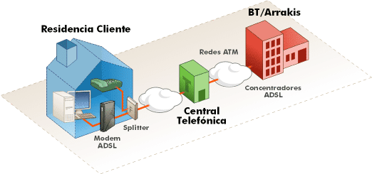
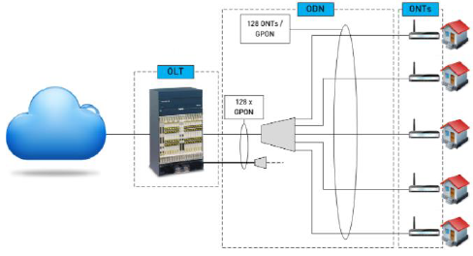
Introducción
Antecedentes
Tecnología xDSL
Fibra óptica (FTTH)
1

Slide 5
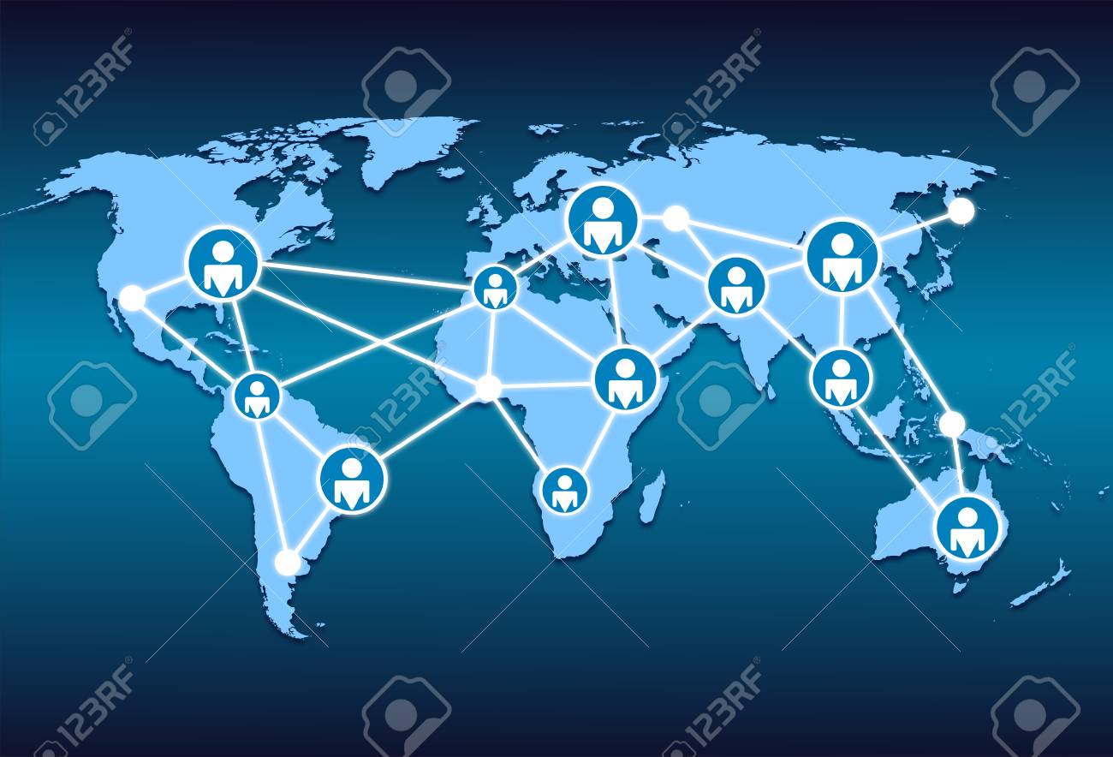
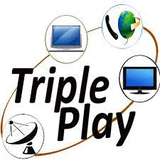
Introducción
Justificación e Importancia
2

Slide 6
Objetivos
Objetivo General
Analizar el desempeño de las redes FTTH vs redes de cobre DSL en la parroquia de Llano Chico del distrito metropolitano de Quito
Objetivos Específicos
Realizar el estudio del estado del arte acerca de las redes xDSL y fibra hasta el hogar
Comparar los servicios que ofrecen este tipo de redes y seleccionar la más eficiente al momento de implementarla.
Establecer las principales características y defectos relacionadas con redes FTTH y de cobre
Identificar las distintas operadoras que ofrecen FTTH y redes de cobre, comparando coberturas, ancho de banda, calidad de servicio y costos.
Establecer propuestas de mejoras a los distintos proveedores de servicios.
3

Slide 7
Metodología
Estado del arte de las tecnologías que varios proveedores ofrecen a los usuarios.
Recopilación de información de cobertura, ancho de banda, calidad de servicio, costos.
Medición cualitativa, cuantitativa y subjetiva.
Análisis técnico-estadístico.
Propuesta de mejoras en el desempeño de las redes.
4

Slide 8
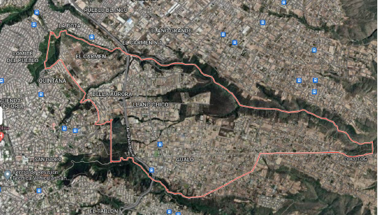
Estado de la situación de la parroquia de Llano Chico
Desarrollo
Visión aérea de Llano Chico
5

Slide 9
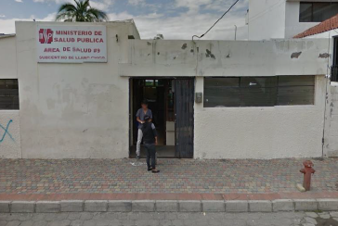
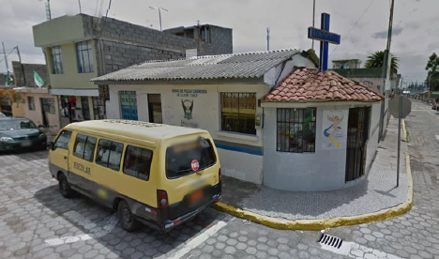
Desarrollo
Estado de la situación de la parroquia de Llano Chico
Salud
Seguridad Ciudadana
Educación
Conectividad y cobertura de Internet
Servicios básicos
6

Slide 10
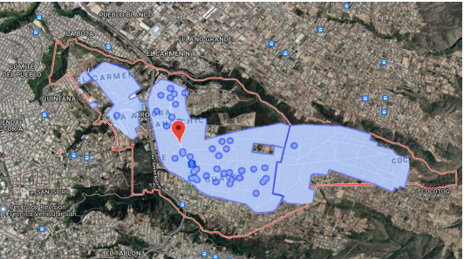
Cobertura de proveedores de internet en la parroquia de Llano Chico
Desarrollo
Proveedor Netlife
7

Slide 11
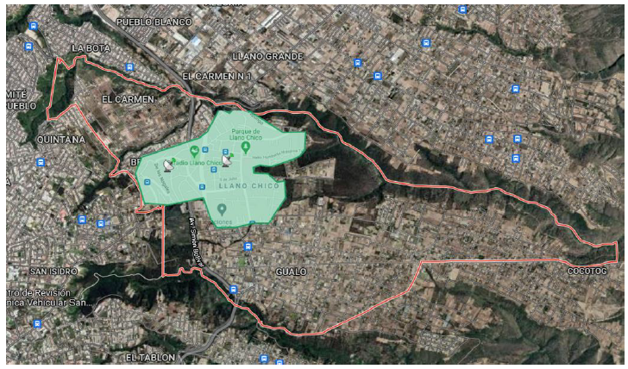
Cobertura de proveedores de internet en la parroquia de Llano Chico
Desarrollo
Proveedor Celerity
8

Slide 12
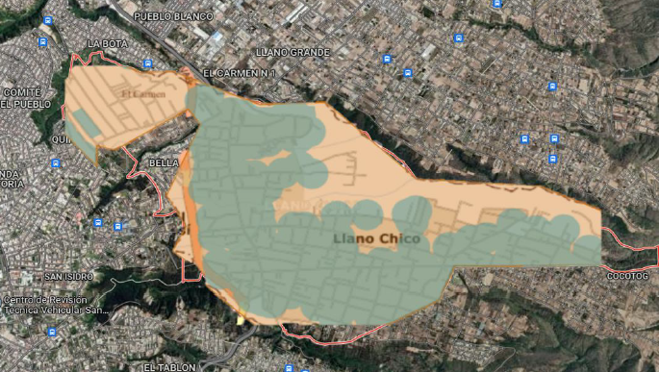
Cobertura de proveedores de internet en la parroquia de Llano Chico
Desarrollo
Proveedor CNT
9

Slide 13
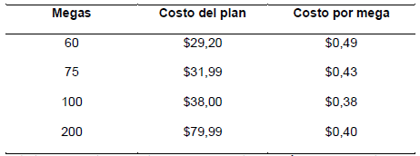
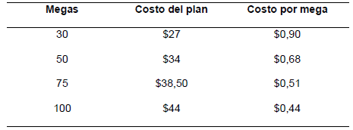
Desarrollo
Planes ofertados por proveedores de internet
Proveedor Netlife (FTTH)
Proveedor Celerity (FTTH)
10

Slide 14
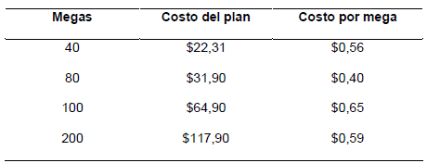
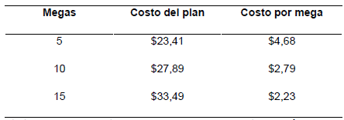
Desarrollo
Planes ofertados por proveedores de internet
Proveedor CNT (FTTH)
Proveedor CNT (DSL)
11

Slide 15
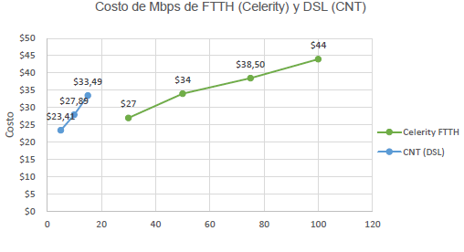
Resultados
Análisis de costos vs Mbps en tecnologías FTTH con DSL
FTTH (Celerity) y DSL (CNT)
12

Slide 16
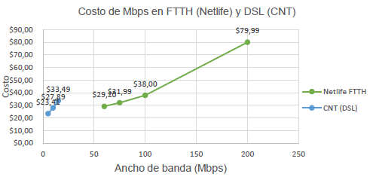
Resultados
Análisis de costos vs Mbps en tecnologías FTTH con DSL
FTTH (Netlife) y DSL (CNT)
13

Slide 17
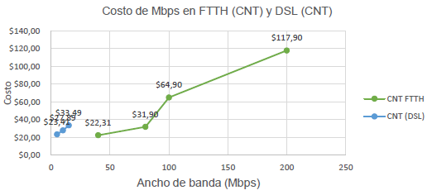
Resultados
Análisis de costos vs Mbps en tecnologías FTTH con DSL
FTTH (CNT) y DSL (CNT)
14

Slide 18
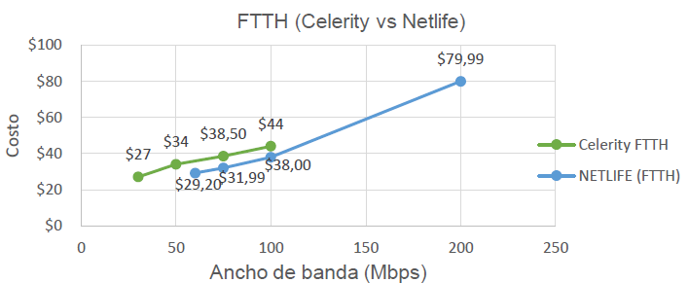
Resultados
Comparación de costo vs Mbps en tecnologías FTTH
FTTH (Celerity vs Netlife)
15

Slide 19
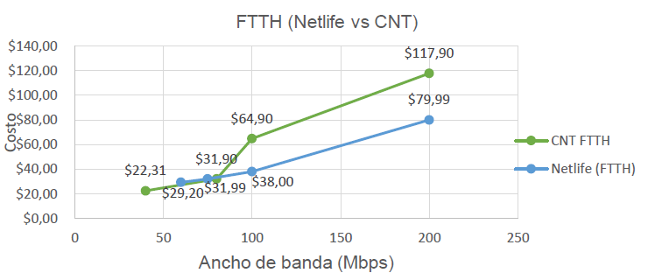
Resultados
Comparación de costo vs Mbps en tecnologías FTTH
FTTH (Netlife vs CNT)
16

Slide 20
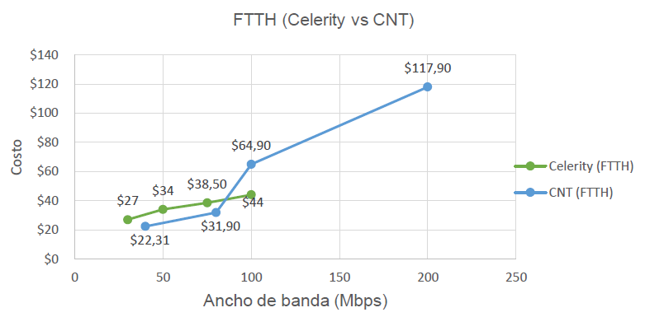
Resultados
Comparación de costo vs Mbps en tecnologías FTTH
FTTH (Celerity vs CNT)
17

Slide 21
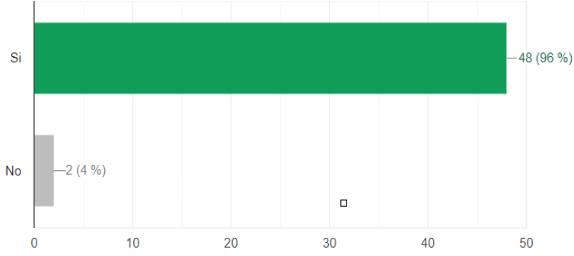
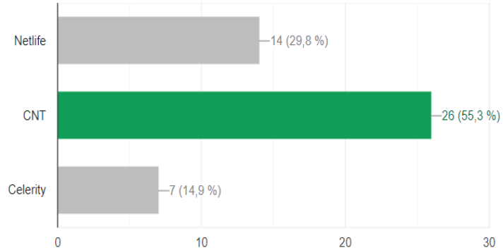
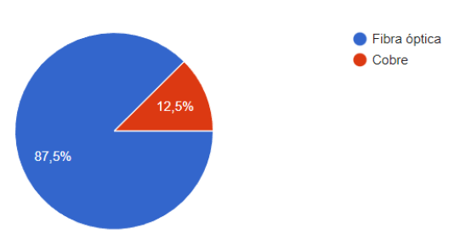
Resultados
Análisis de encuestas de acceso a internet
Acceso a internet
Proveedores de servicios de Internet
Tipos de tecnologías disponibles
18

Slide 22
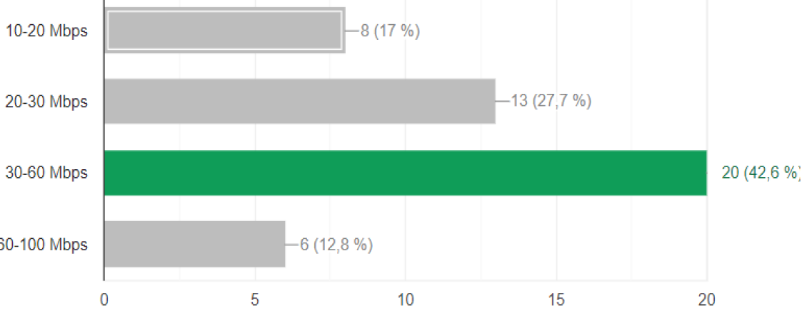
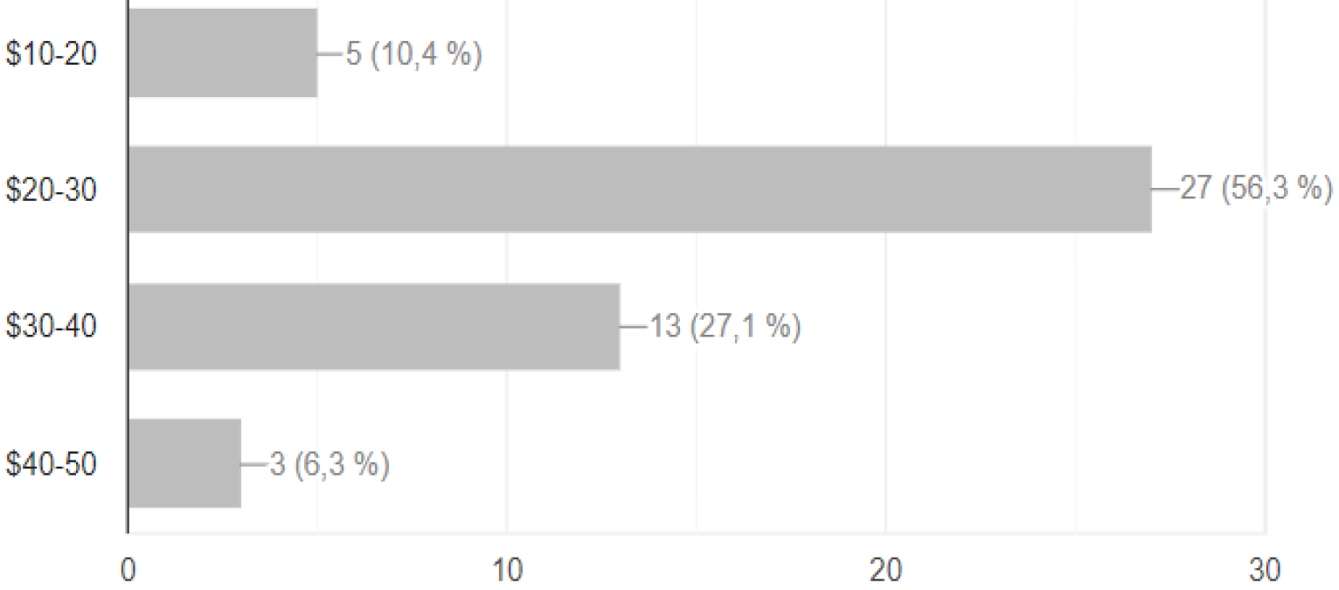
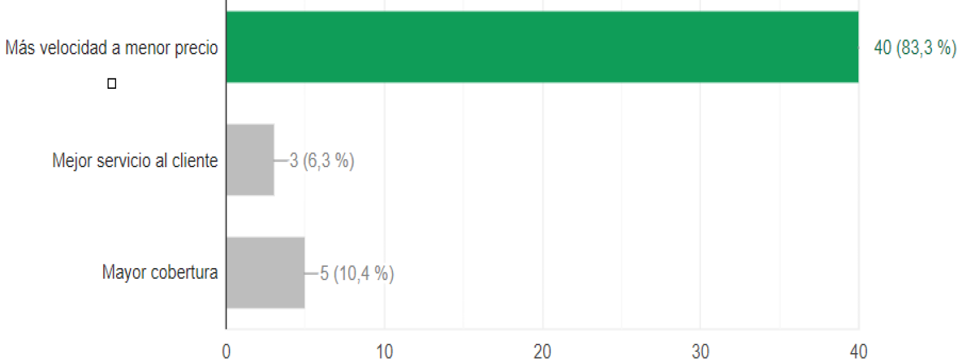
Resultados
Análisis de encuestas de acceso a internet
Velocidad de internet disponible
Costo a pagar aproximado de internet
Mejoras en los servicios de internet
19

Slide 23
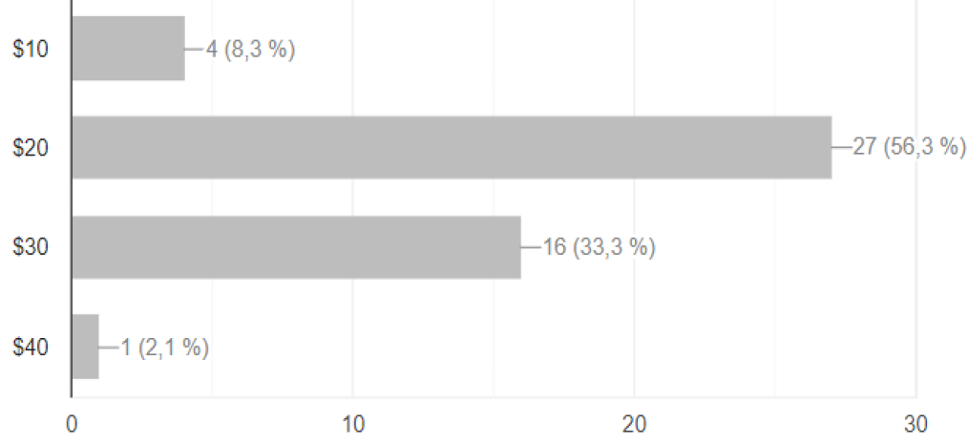
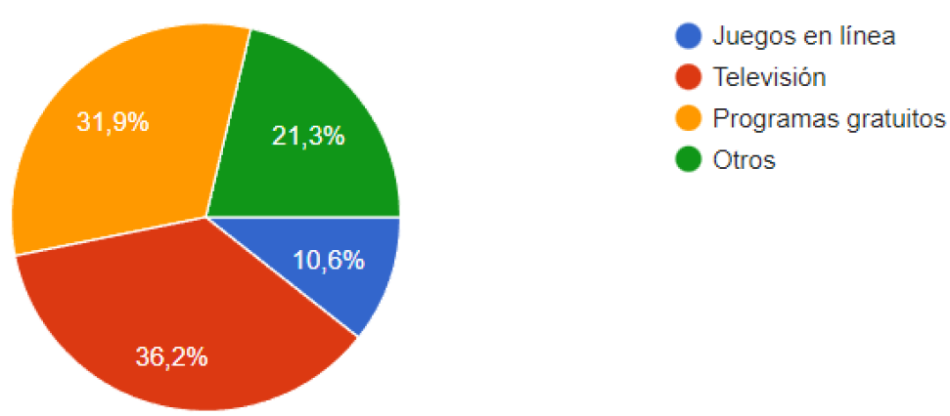
Resultados
Análisis de encuestas de acceso a internet
Valor que se debería pagar por servicios de internet de buena calidad
Servicios adicionales ofrecidos por el operador
20

Slide 24
Propuesta de mejoras
Mayor cobertura
Algunos barrios como Prados de bella Aurora, cierta parte del sector de Gualo, y otros barrios presentan el problema de la baja conectividad que tienen para internet.
Netlife es uno de los proveedores que más acogida ha tenido en el sector de Llano Chico, pero cierta parte de la población no puede acceder a sus servicios
Creación de redes GPON que permitan acceder a los sectores alejados a prestaciones que ofrece este operador.
El Distrito Metropolitano de Quito, debería hacer convenio con cada uno de los proveedores para establecer reducción en tarifas o subsidios en el servicio de internet.
21

Slide 25
Propuesta de mejoras
Reemplazo de cobre por fibra óptica
Netlife y Celerity exclusivamente ofrecen servicios de internet por medio de fibra óptica a diferencia de CNT que actualmente tiene planes de redes cobre y fibra óptica.
Muchos de los habitantes de la parroquia aún usan redes de cobre, debido a que CNT fue uno de los primeros proveedores de internet, y sobre todo los planes son muy económicos en cobre
22

Slide 26
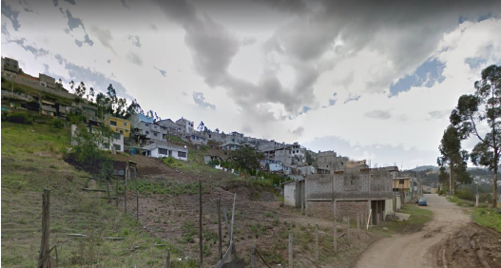
Propuesta de mejoras
Descuento para las zonas rurales (creación de infraestructura de red)
El Carmen Bajo es uno de los barrios de Llano Chico que tiene poca disponibilidad de los servicios de Internet.
23

Slide 27
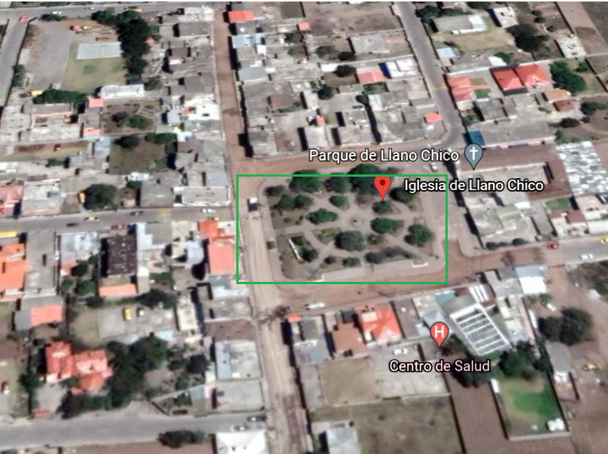
Propuesta de mejoras
Internet gratuito e internet para todos
24

Slide 28
Conclusiones
En base al proceso de análisis que se ha podido obtener de las encuestas realizadas, la tecnología FTTH (Fibra hasta el hogar) es la más empleada actualmente en el sector de Llano Chico ya que proporciona suficiente ancho de banda para los servicios que ofrecen los distintos proveedores de Internet como Triple Play.
Realizando el análisis del costo por servicio y considerando de que se trata de una parroquia de recursos económicos limitados, existe una cantidad importante de clientes que prefieren tecnologías, que a pesar de ser limitadas en capacidad, son más económicas, esto es tecnologías de acceso por cobre DSL .
El proveedor de servicios de Internet más consumido en la parroquia es CNT, el mismo que dispone de las tecnologías ADSL y FTTH, donde este último ha mostrado gran acogida en el sector ya que lo reemplazó al cobre y sus beneficios se muestran al momento de hacer uso de los servicios, diferenciando de los otros proveedores que su cobertura es muy extensa permitiendo que miles de usuarios del sector dispongan de conectividad.
El desempeño de los servicios que ofrecen las operadoras en un plan intermedio de costos no es totalmente eficiente, ya que en ocasiones se tiene atenuaciones en la red, lo que ocasiona que el acceso al internet sea de muy mala calidad y no se pueda tener una transferencia de datos correcta.
25

Slide 29
Conclusiones
Siendo la parroquia de Llano chico, extensa en territorio, sus zonas rurales no poseen cobertura de servicio de telefonía ni internet.
Un empuje importante para el crecimiento en infraestructura de los operadores, ha sido la utilización de los servicios de internet por problemas de educación y trabajo presencial en época de pandemia.
Muchas de las personas que tienen acceso a internet están optando por cambiarse a Netlife debido a que sus costos son más reducidos y por la buena calidad de servicios que se están ofreciendo.
La tecnología ADSL necesita de una sola línea telefónica, la misma que es fácil de instalar y los costos de sus planes por trabajar por cobre son muy económicos pero el ancho de banda que ofrece es muy pequeño y no se puede llegar a grandes distancias
26

Slide 30
DEPARTAMENTO DE ELÉCTRICA, ELECTRÓNICA Y TELECOMUNICACIONES
Carrera de Ingeniería en Electrónica y Telecomunicaciones
Análisis de mejoras en el desempeño de redes FTTH vs redes de cobre xDSL en la parroquia de Llano Chico del Distrito Metropolitano de Quito
Autor: Barriga Carvajal, Jersson Fabricio
Director: Ing. Saénz Enderica, Fabián Gustavo
2021

